Slide 1
Тақырып: Кәмелетке толмағандар арасында құқықбұзушылықтың алдын алуда отбасының рөлі
Жауапты тұлғалар:
ТІЖО Мухаметжарова А.Б
ТІЖО
Абузарова Ж.С
Кент инспекторы: Абенова А.М
Мектепішілік ата-аналар жиналысы

Slide 2
Мақсаты: кәмелетке толмағандар арасында құқық бұзушылықтың алдын алу барысында отбасының және мектептің басты атқаратын рөлі.
Міндеттері:
1.Жалпы отбасында құқықбұзушылық алдын алу жолдарын анықтау.
2. Отбасындағы балалармен дөрекі қарым-қатынас түрлерін анықтау.
3. Отбасы қолайсыздығы мәселелерін шешудің кейбір жолдарын ұсыну.

Slide 3


Slide 4


Slide 5
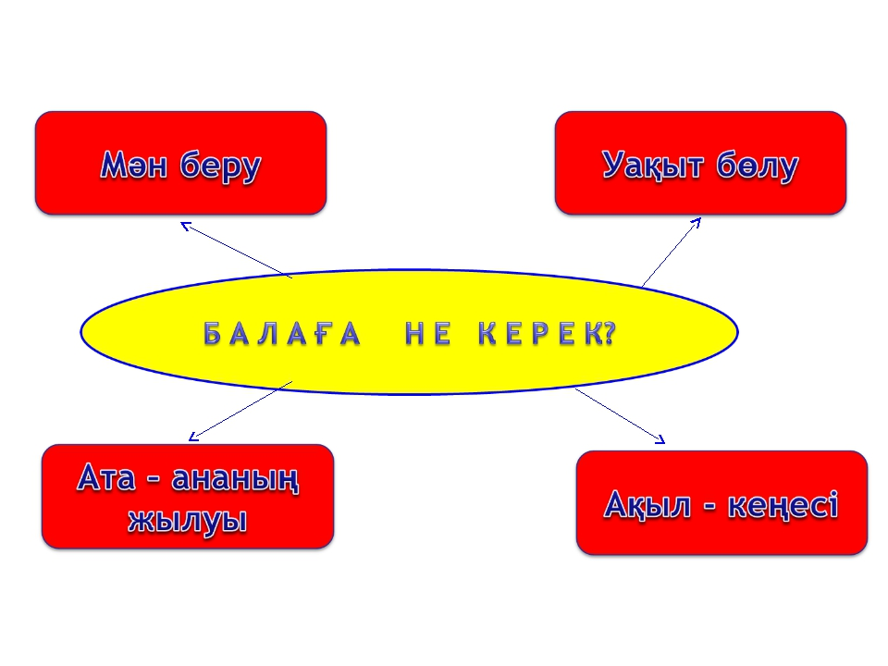

Slide 6
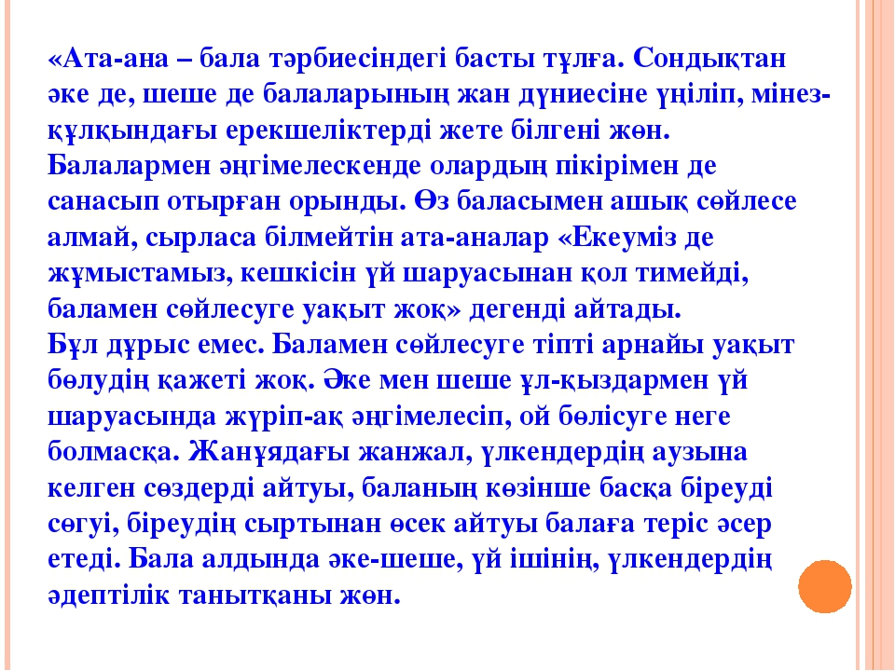

Slide 7


Slide 8


Slide 9
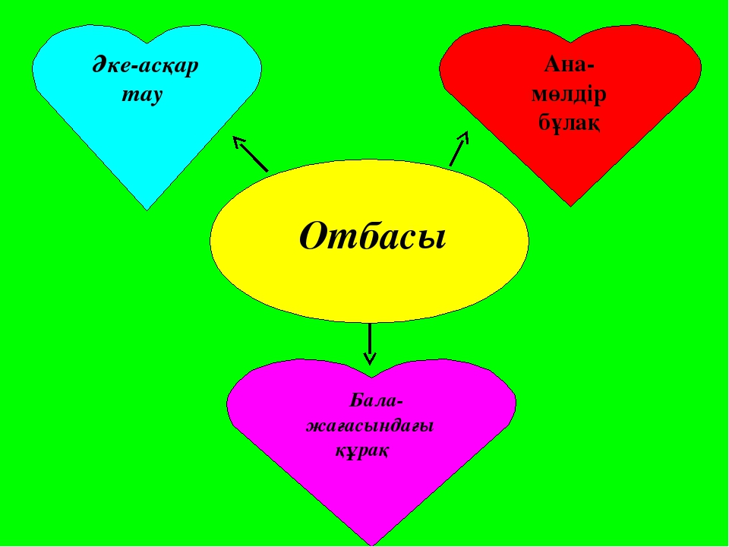

Slide 10
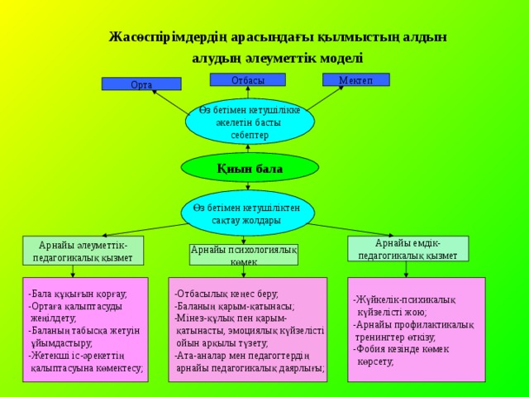

Slide 11


Slide 12
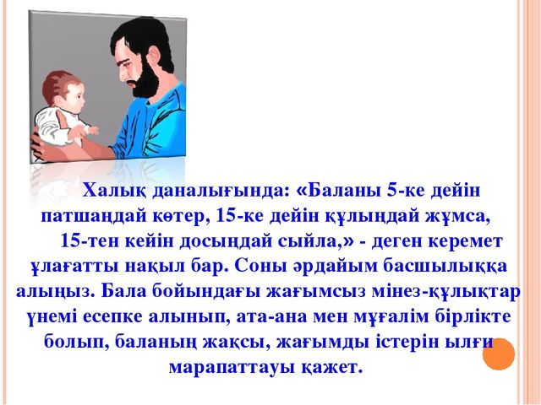

Slide 13


Slide 14
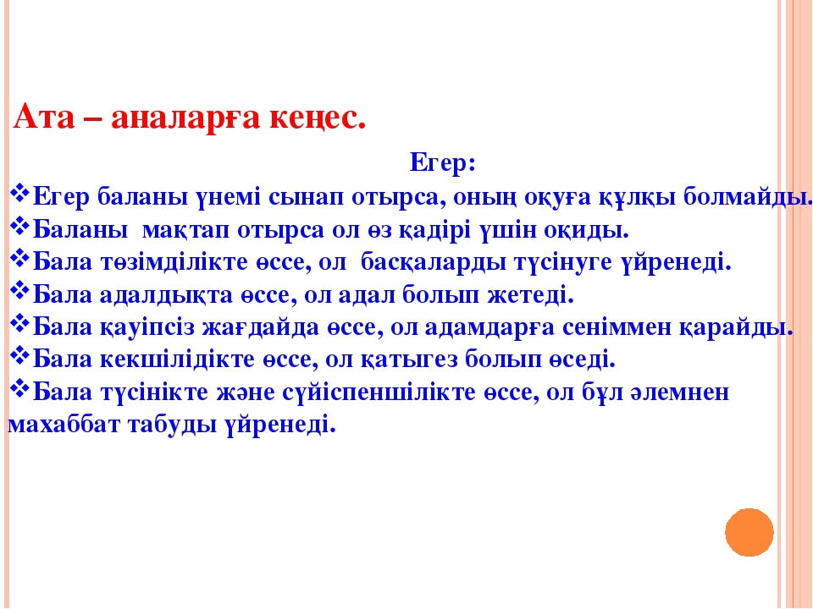

Slide 15


Slide 16


